Slide 1
7조
임건웅 2011136097
김희수 2014136038
안성호 2014136075
황운재 2014136139

Slide 2
목차



●
목표
재료
기능
구성
Page Number 01

Slide 3
목표

잠자리 램프
Page Number 02

Slide 4
이전 기능

밝기 조절
> 가변 저항, 3W 파워 LED
가변 저항을 통해 LED 밝기 조절

불빛 변경 : 점등, 색깔 변경, 소등
>터치센서, RGB LED
한 번 누를 시 ON
그 다음 한 번 누를 시 RED
그 다음 한 번 누를 시 GREEN
그 다음 한 번 누를 시 BLUE
그 다음 한 번 누를 시 OFF

타이머
>터치센서 2개, 4x7 세그먼트 LED
터치센서 1개, 4x7 세그먼트 LED 왼쪽 2칸 : 분 결정
터치센서 1개, 4x7 세그먼트 LED 오른쪽 2칸 : 초 결정
Page Number 03

Slide 5
이후 기능


핸드폰을 사용할 경우 블루투스
> 블루투스 모듈
블루투스를 통해 전원 ON/OFF, 밝기 조절 및 타이머 설정
밝기 조절은 LED 개수로 설정

핸드폰을 사용 안 할 경우 터치센서
> 터치센서
한번 누르면 ON
한번 더 누르면 밝기 UP
한번 더 누르면 OFF

현재시간, 타이머
>리얼 타임 클락 시계 모듈, LCD 백라이트 내장형
LCD에서 현재시간, 타이머 출력
Page Number 04

Slide 6
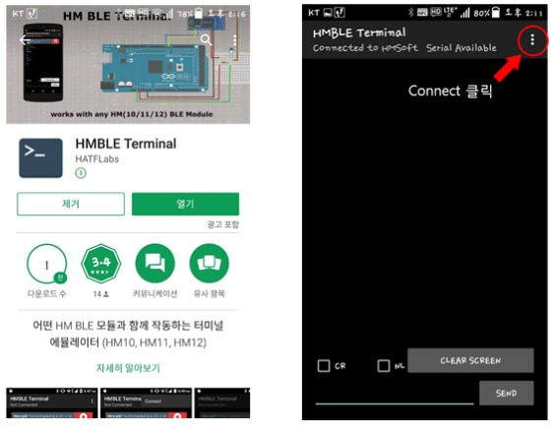
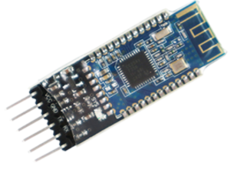
블루투스
블루투스 4.0 BLE HM-10 모듈
Page Number 05

Slide 7
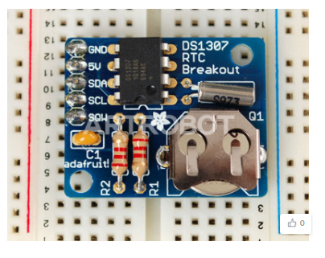
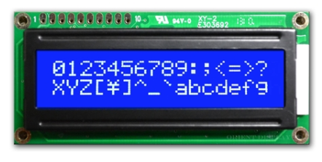
리얼 타임 클락(RTC)
RTC 리얼 타임 클락 시계 모듈 DIY형
블루 캐릭터 LCD 16x2
Page Number 06

Slide 8
이전 기능

전원 공급
> 리튬 폴리머 충전기, 리튬 폴리머 베터리
그러나 전압 부족 우려
Page Number 07

Slide 9
이후 기능

전원 공급
> 1.5V 4칸 베터리 홀더, 건전지
6V 공급

안전 장치
>기울기 센서
90도 이상 기울어지면 전원 OFF
Page Number 08

Slide 10
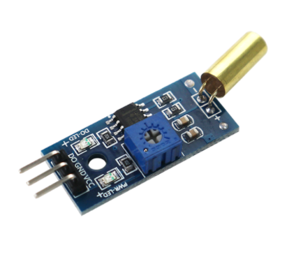
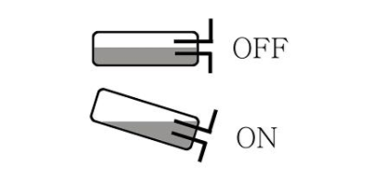
기울기 센서
기울기 센서 SW-520D 모듈
Page Number 09

Slide 11
구성도 외부

램프
LCD
현재시간, 타이머 출력

터치센서


각종 장비
Page Number 10

Slide 12
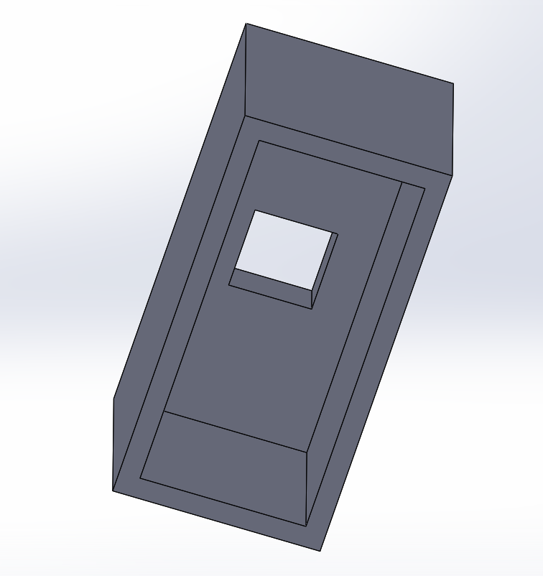
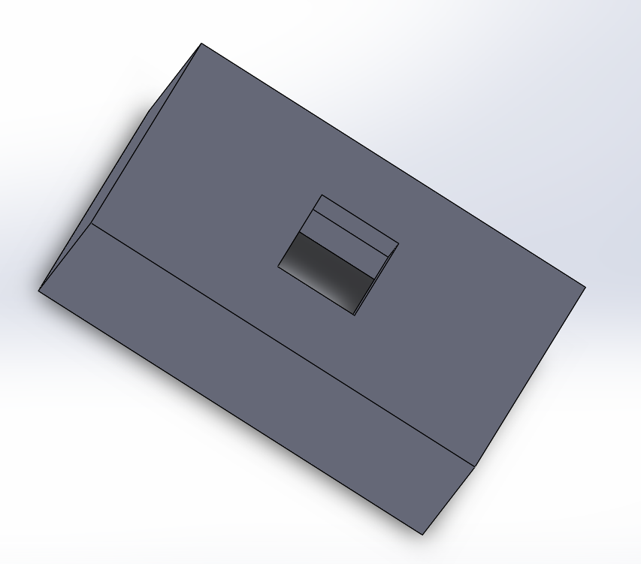
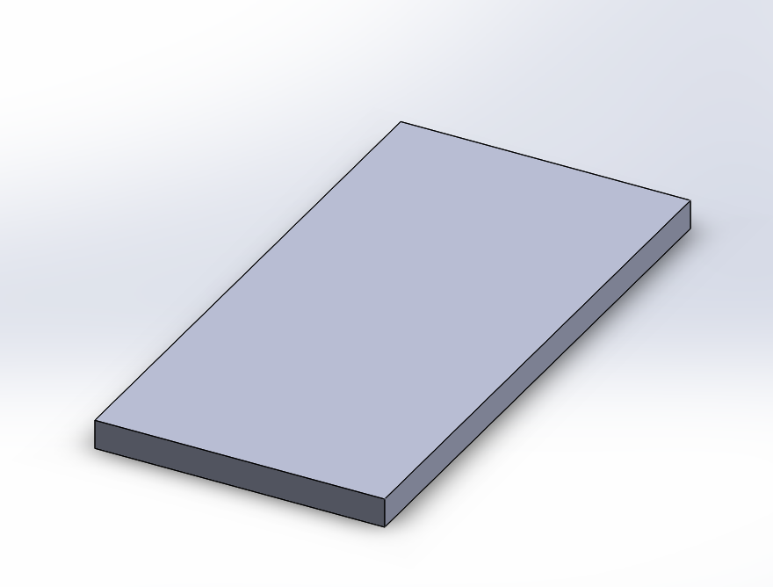

Slide 13
구성도 내부

LED

기울기 센서
블루투스


아두이노

브레드보드
Page Number 11

Slide 14
재료
터치센서
RGB LED 10개
1,200원
3,300원
블루투스
LCD 16x2 백 라이트 내장형
13,000원
6,000원
기울기 센서
리얼 타임 클락 시계 모듈
1,300원
9,800원
1.5V 4칸 베터리 홀더
3,300원
37,900원
Page Number 12

Slide 15
Q & A
Page Number 13

